Slide 1



花钟
姓名：厉慧
单位：厉庄乡中心小学
幻灯幻

Slide 3
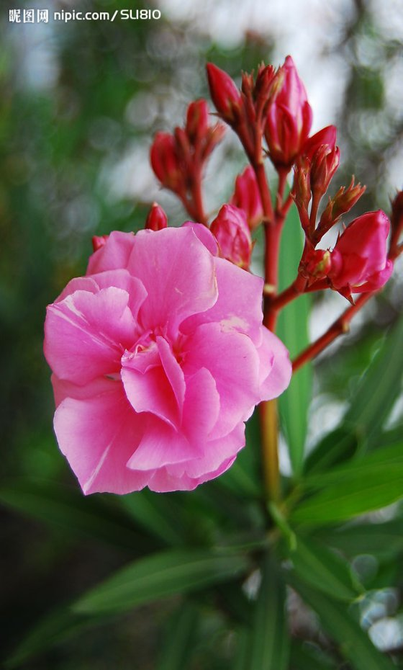

Slide 4
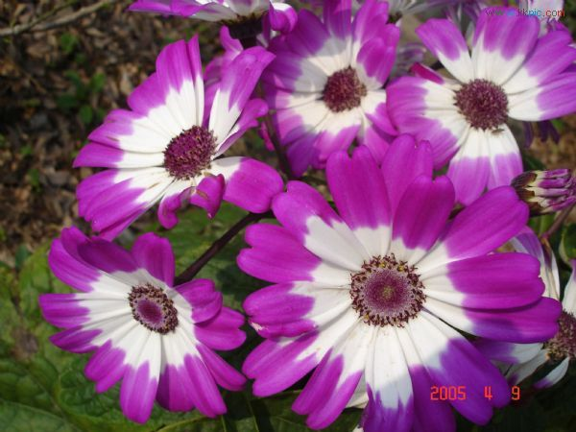

Slide 5


鲜花朵朵
争奇斗艳
芬芳迷人

Slide 6
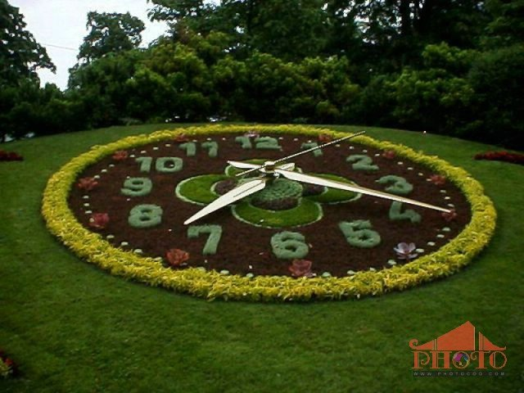

Slide 7
自学导航
1.认真听老师读课文，边听边思考。
2.思考过后告诉老师你有什么问题要问，也就是说你最想弄明白哪些问题？
3.共同讨论，帮助学生解决提出的问题。

Slide 8



从题目上看，你认为花钟是怎么组成的？

Slide 9
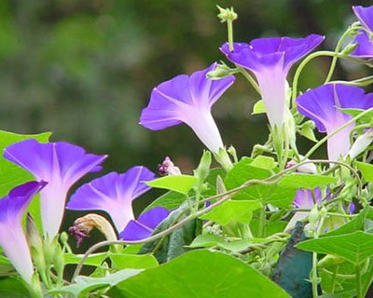
凌晨四点，牵牛花吹起了紫色的小喇叭

Slide 10
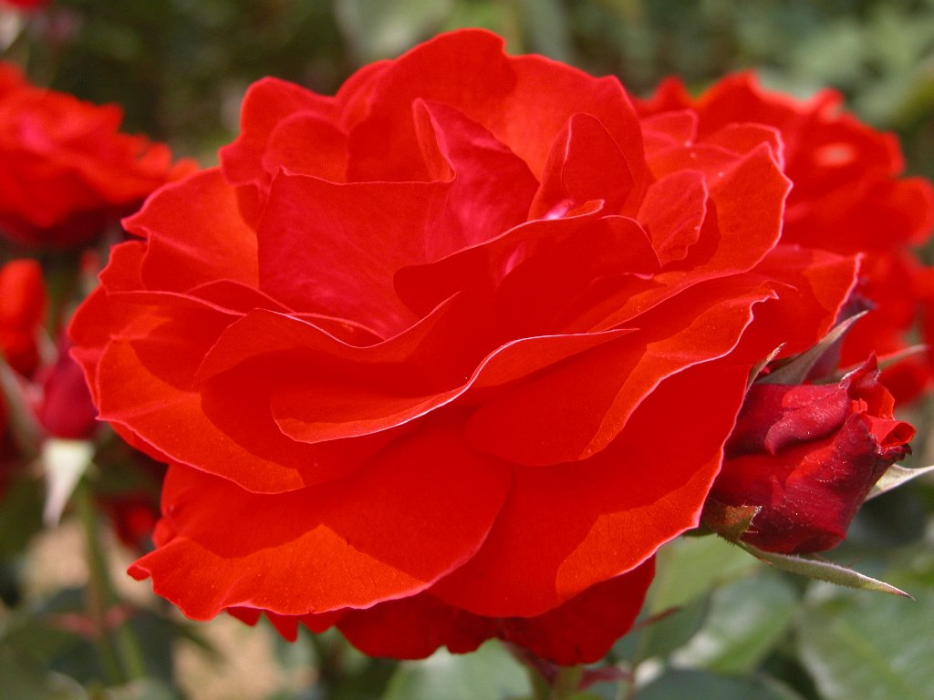
五点左右，艳丽蔷薇绽开了笑脸

Slide 11
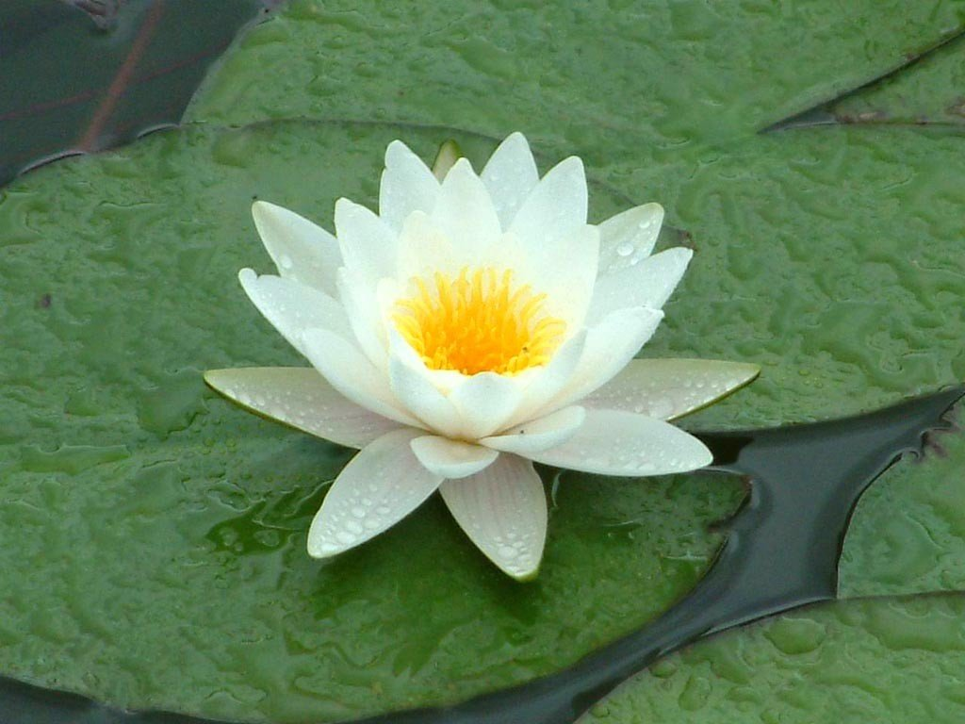
七点，睡莲从梦中醒来

Slide 12
中午十二点左右，午时花开花了

Slide 13
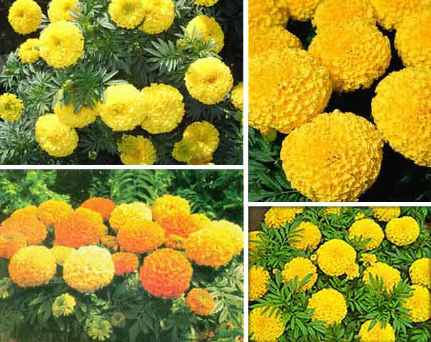
下午三点，万寿菊欣然怒放

Slide 14
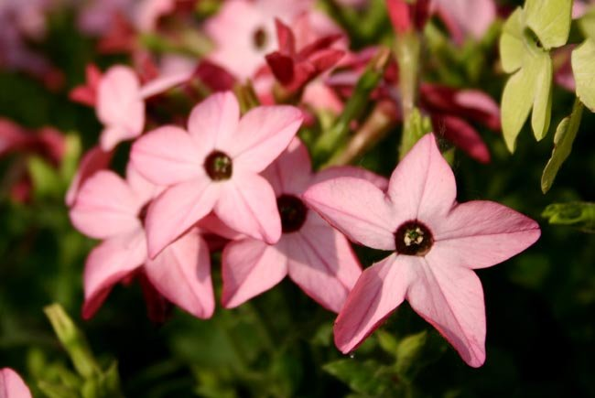
傍晚六点，烟草花在暮色中苏醒

Slide 15
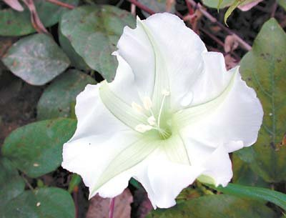
月光花在七点左右舒展开自己的花瓣

Slide 16
夜来香在晚上八点开花

Slide 17
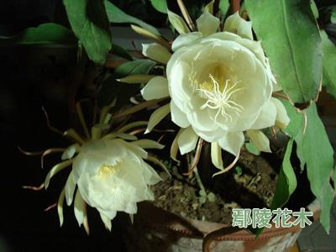
昙花却在九点左右含笑一现

Slide 18

牵牛花
蔷薇
睡莲
万寿菊
烟草花
月光花
昙花
吹起了紫色的小喇叭
绽开了笑脸
从梦中醒来
欣然怒放
在暮色中苏醒
舒展开自己的花瓣
含笑一现

Slide 19
午时花
菊寿万
昙花
夜来香
牵牛花
月光花
睡莲
蔷薇
烟草花
夜钟
日钟

Slide 20
植物开花的时间与——、——、
——、————有着密切的关系。
想一想
温度
湿度
光照
昆虫的活动

Slide 22
畅所欲言乐园
1.你还有那些不明白的问题大胆提出来。 2.学了这篇课文以后，你有什么想说的告诉大家？

